Slide 1
Bài 16: hằng số
PHẦN 2
Trainer: Bạch Ngọc Toàn
Phát hành bởi: TEDU – https://tedu.com.vn

Slide 2
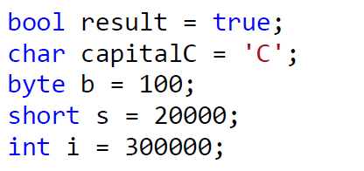
Khái niệm
Kiểu nguyen thủy chúng ta đã làm quen, là các kiểu đặc biệt được xây dựng sẵn trong C#.
Các giá trị của nó được chỉ ra trong source code gọi là các hằng số (literal).

Slide 3
Các kiểu literal
Trong C# thì có vài kiểu literal:
Boolean
Integer
Real
Character
String
Object literal null

Slide 4
Hằng số Boolean (Boolean literal)
Bao gồm 2 giá trị
true
false
Khi chúng ta gán giá trị cho biến kiểu bool, chúng ta có thể sử dụng chỉ một trong 2 giá trị hoặc một biểu thức logic (Boolean expression) được tính toán sang true hoặc false.

Slide 5
Hằng số nguyên (interger literal)
Hằng số nguyên là 1 dãy các số, dấu (+,-) tiền tố và hậu tố.
Trong hằng số nguyên có các tiền tố và hậu tố:
“0x” và “0X” chỉ ra giá trị thập lục phân ví dụ 0xA8F1.
‘l’ và ‘L’ làm hậu tố chỉ ra kiểu long, ví dụ 357L
‘u’ và ‘U’ làm hậu tố chỉ ra kiểu uint và ulong ví dụ 112u.
Mặc định nếu không có hậu tố thì hằng số là kiểu int.

Slide 6
Ví dụ

Slide 7
Hằng số thực
Hằng số thực là dãy các số, dấu (+, -), hậu tố và dấu phân cách (dấu phẩy).
Chúng ta sử dụng chúng cho các kiểu float, double và decimal.
Hằng số thực chỉ ra như sau:
'f' và 'F' là hậu tố chỉ ra kiểu float;
'd' và 'D' là hậu tố chỉ ra kiểu double;
'm' và 'm' là hậu tố chỉ ra kiểu decimal;
'e' là số mũ, ví dụ, "e-5” nghĩa là số nguyên nhân với 10⁻⁵.
Mặc định không có hậu tố thì số thực là kiểu double.

Slide 8
Ví dụ

Slide 9
Hằng số ký tự (character literal)
Hằng số ký tự là các ký tự đơn được đóng gói trong cặp nháy đơn được sử dụng để đặt giá trị cho kiểu char.
Giá trị của 1 char có thể là:
Một lý tự ví dụ: ‘A’
Một mã ký tự ví dụ ‘\u0065’
Một dãy ký tự thoát

Slide 10
Trình tự thoát (escaping sequences)
Các ký tự cần thiết không được hiển thị trên bản phím hoặc các ký tự có ý nghĩa đặc biệt ví dụ 1 dòng mới.
Chúng không thể hiển thị trực tiếp trong mã nguồn của chương trình.
Các trình tự thoát này là các hằng số, chúng là các ký tự đặc biệt mô tả bằng một ý tự nhưng không thể viết trực tiếp trong mã nguồn.
Có nhiều ví dụ về ký tự đó: “một dấu nháy kép, tab, dòng mới, dấu gách chéo ngược…”

Slide 11
Danh sách escaping sequences
\' – single qoutes
- \" – double quotes
- \\ – backslash
- \n – new line
- \t – offset (tab)
- \uXXXX – char specified by its Unicode number, for example \u03A7.

Slide 12
Ví dụ

Slide 13
Hằng số chuỗi
Hằng số chuỗi được dùng cho dữ liệu của kiểu string.
Nó là một tập ký tự được đóng lại bởi một cặp dấu nháy.
Tất cả các quy tắc của kiểu char ở trên cũng có thể áp dụng cho hằng số kiểu string.
String có thể đặt ký tự @ đằng trước để chỉ ra đây là 1 chuỗi được trích nguyên văn.

Slide 14
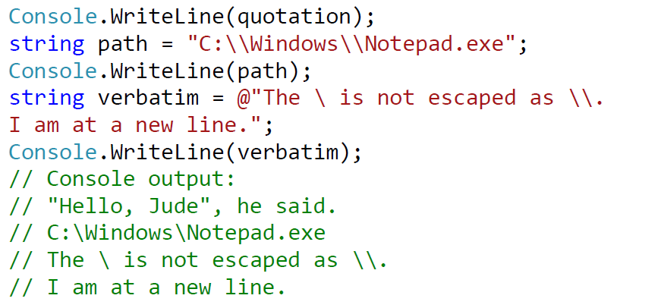
Hằng số chuỗi

